Slide 1
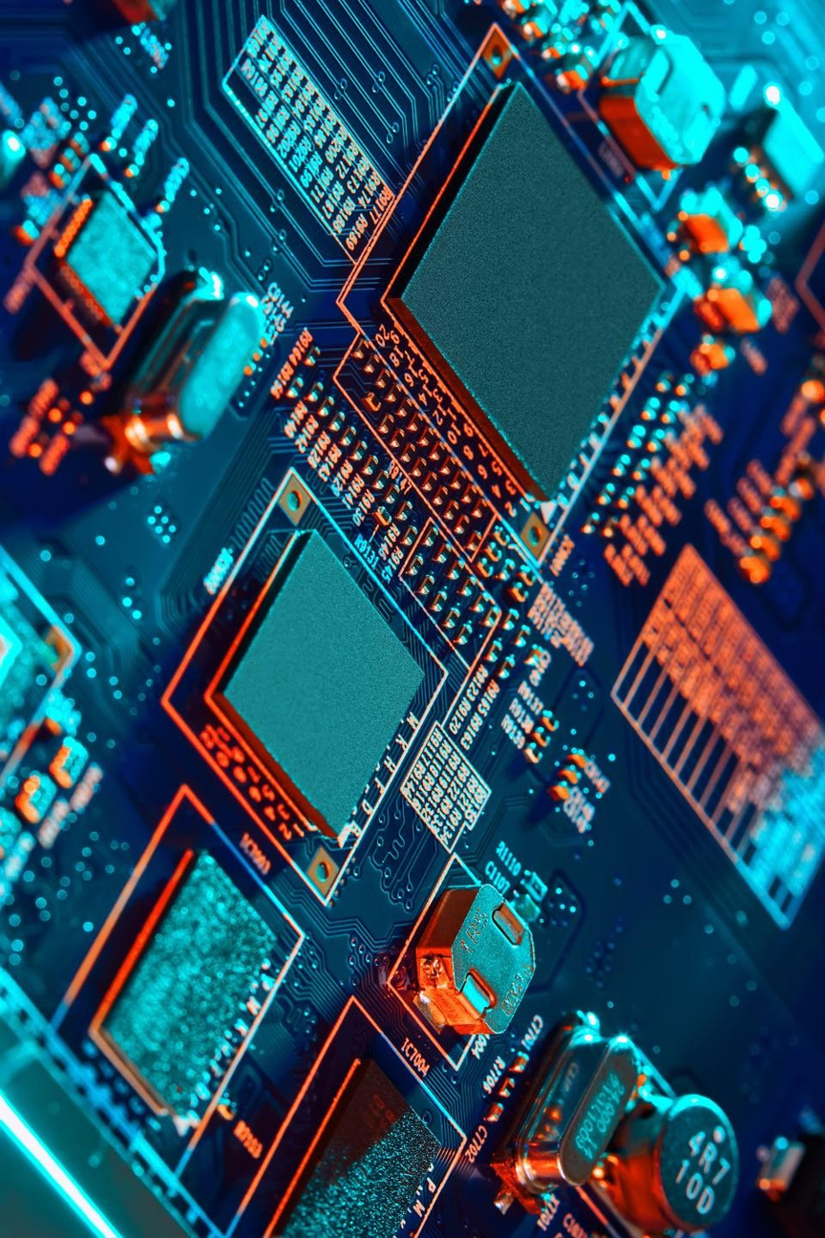

OMEGA
Davide Salvetti
Matteo Verzeroli
Firmware & Hardware Engineers
15 Via A. Einstein Dalmine, BG 24044
info@omega.com
349-123-4567

Slide 2




CHI SIAMO
OMEGA è un'azienda giovane che opera nel settore dell'elettronica, con esperienza nello sviluppo di prodotti in ambito IoT, wearable e smart home.
Cosa facciamo:
Sviluppo Hardware
Simulazioni di circuiti elettronici con LTSpice
Sviluppo Firmware
Analisi dei dati
Sviluppo di applicazioni Desktop

Slide 3
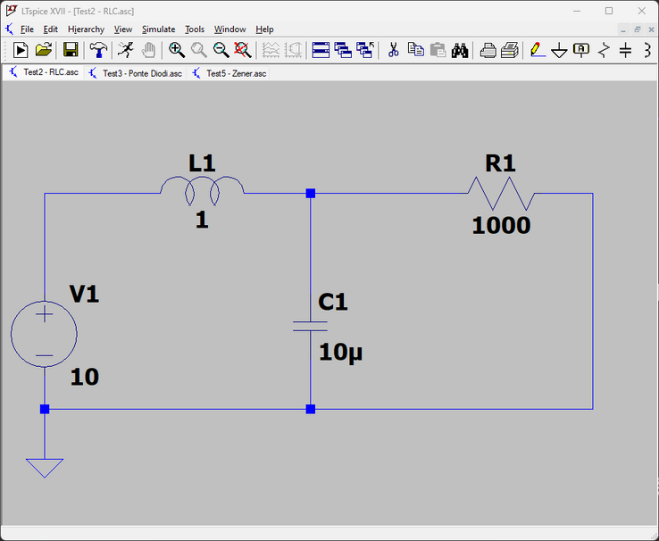
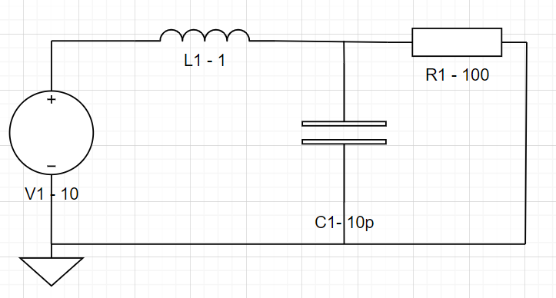
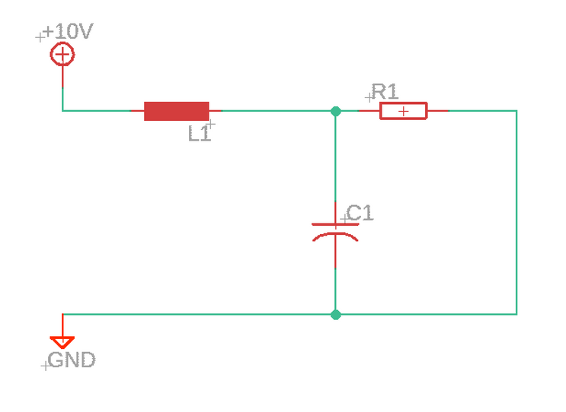
PROBLEMA
I circuiti elettronici riportati nelle documentazioni dei progetti devono seguire delle regole ben precise imposte dai clienti.
La rappresentazione circuitale può essere ricavata dai diversi software e tool usati in azienda (LTSpice, Eagle e Draw.io) che seguono convenzioni diverse.
Per seguire uno standard traduciamo manualmente i circuiti in latex (CircuiTikz).
Questo processo:
è dispendioso in termini di tempo (e soldi!);
può portare ad errori nella trascrizione;
il cambiamento di una convenzione richiede la modifica manuale della rappresentazione

Slide 4

Value Proposition
Il nostro prodotto offre diversi vantaggi:
01
Una semplice interfaccia grafica utilizzata da tutti i membri dell'azienda per la generazione di circuiti da inserire nella documentazione.
02
Automatizzazione del processo di trascrizione dei circuiti con conseguente diminuzione di tempo impiegato e di errori.
03
Possibilità di rendere il software open source in modo che la community possa migliorarlo e che sia più facile seguire i cambiamenti di regole per soddisfare le esigenze dei singoli clienti.

Slide 5
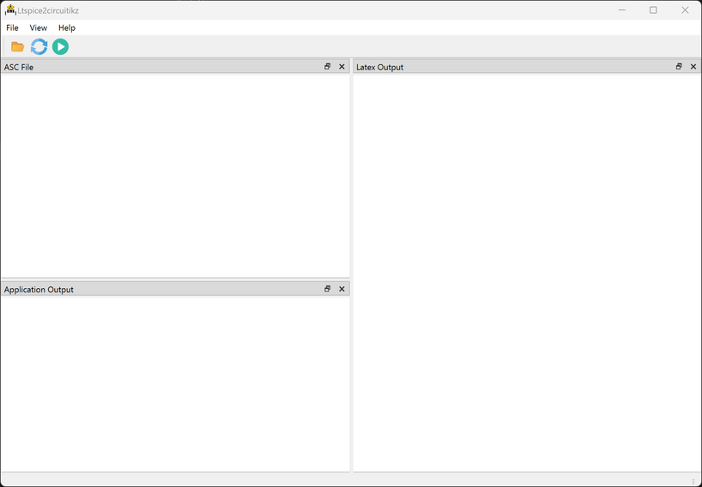
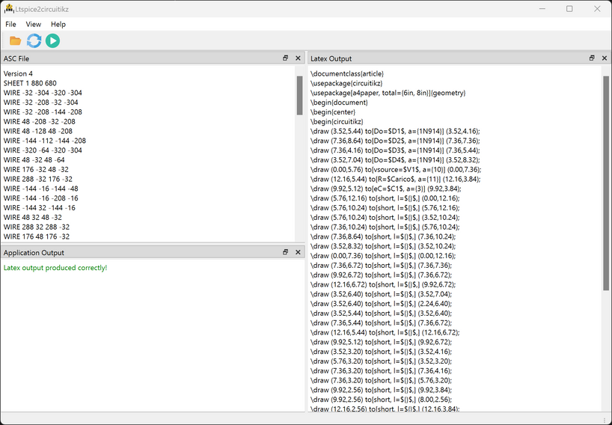
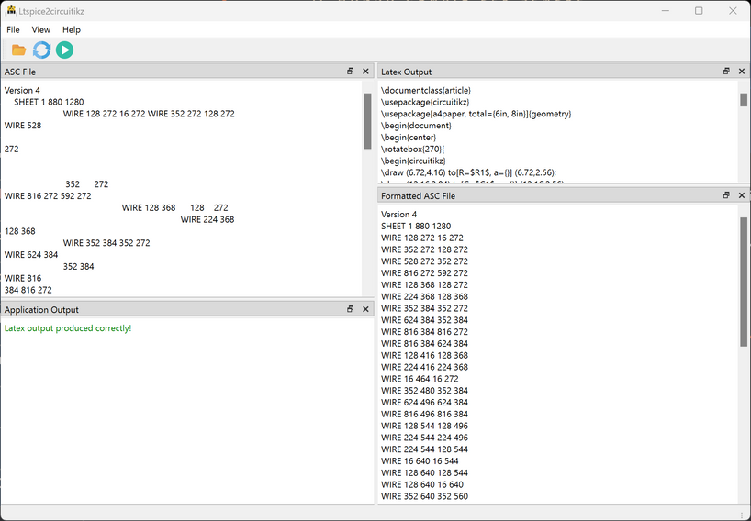
Ecco la soluzione:
LTSpice2CircuiTikz

Slide 6
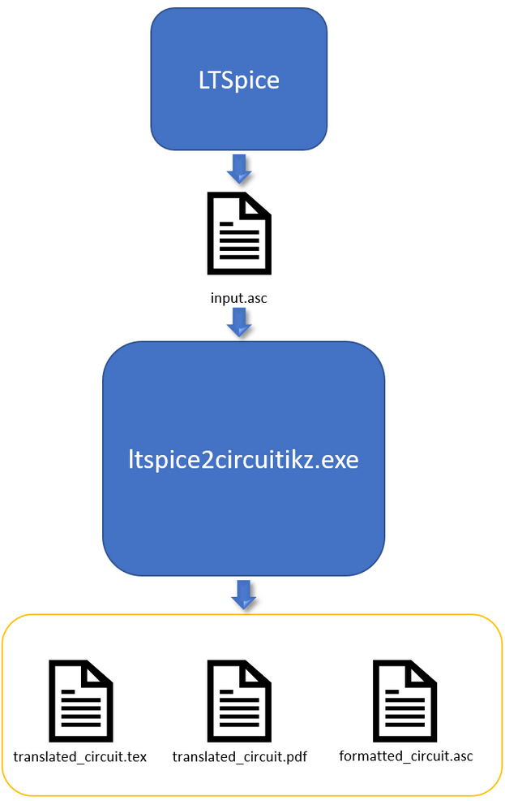
Utilizzare l'applicazione è semplicissimo!
Funzionamento
01
Creare un circuito con LTSpice
02
Lanciarare l'applicazione LTSpice2CircuiTikz
03
Selezionare il file .asc generato da LTSpice
04
Cliccare il pulsante Run sull'applicazione
05
L'applicazione genera il testo latex da inserire nella documentazione

Slide 7
Tecnologie utilizzate
ANTLRWorks 1.5.2
Java e antlr-complete
CircuiTikz
Tool per la generazione del parser e del lexer in Java
Libreria con la definizione delle classi necessarie all'utilizzo del parser e lexer generato
Pacchetto Latex per la rappresentazione di circuiti elettrici
MikTek (pdflatex)
Eclipse IDE e Github
Framework Qt
Compilatore Latex per la generazione di file pdf a partire da un file .tex
IDE per la creazione del progetto Java e versioning del codice
Creazione dell'app client

Slide 8
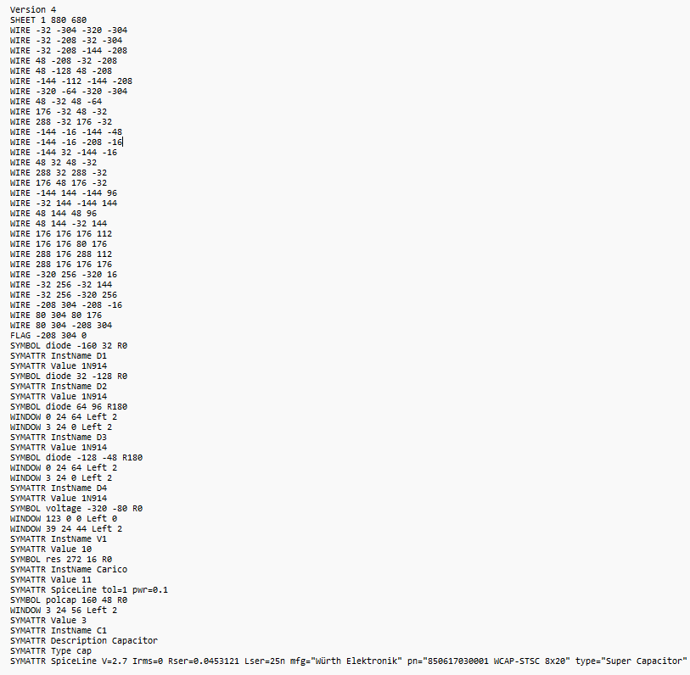
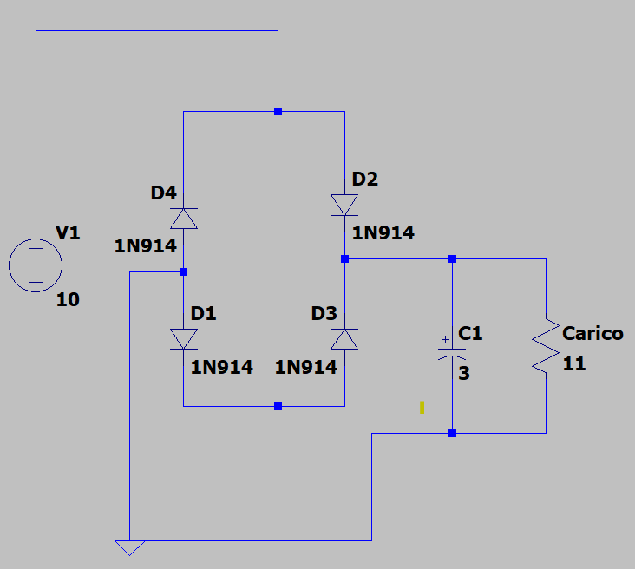
CONFRONTO RAPPRESENTAZIONI
01
02

Slide 9
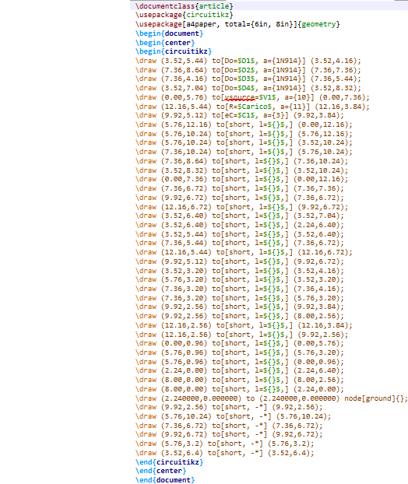
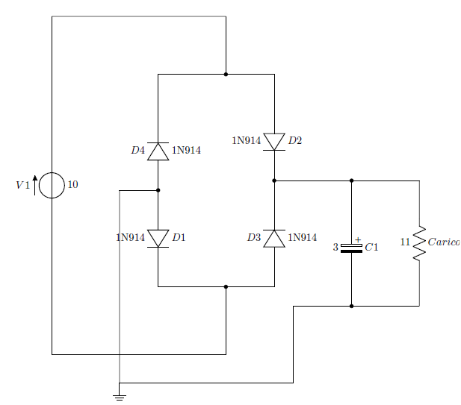
CONFRONTO RAPPRESENTAZIONI
03
04

Slide 10
Stima guadagno in ore
Manualmente:
Automaticamente:
4 ore/progetto
10 min/progetto
Tempo necessario per la trascrizione dei circuiti per un progetto, considerando errori e manutenzione.
Tempo necessario a lanciare l'applicazione più eventuale manutenzione.

Slide 11

Costi per lo sviluppo
Persone
Ore/persona
Costo all'ora
2
80
€45
Costo Finale
~€7200

Slide 12
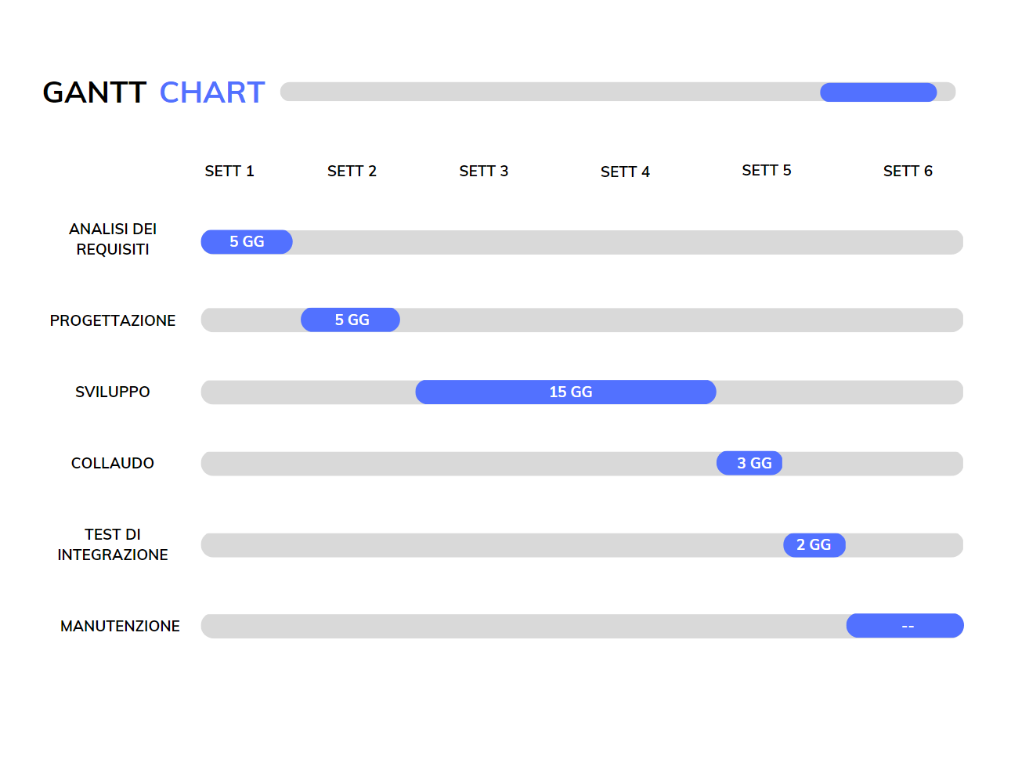

Slide 13



Per aumentare il guadagno dallo sviluppo di tale applicazione, si può valutare anche la commercializzazione del prodotto.
Sul mercato non sono presenti soluzioni concorrenti.
Si può utilizzare un modello ad abbonamento mensile:
9.99 euro/mese

Slide 14


Development Team
Stella Ornelas
Bryan Cook
Software Engineer
Developer

Slide 15
Grazie per l'attenzione!

